Slide 1
SW 중심 대학을 위한 효율적인 SW 교육 방법 제시
2019.06.24
발표자: 이 영 학

Slide 2
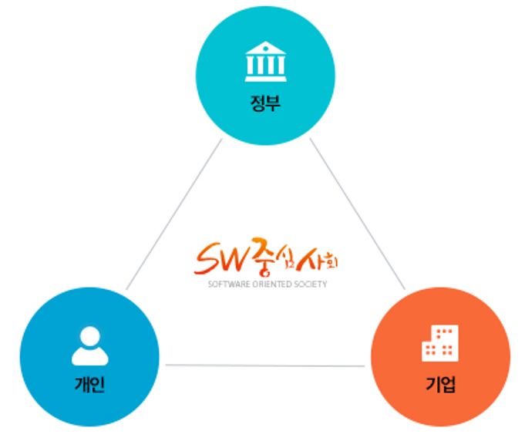
SW 중심 사회란?
SW가 혁신과 성장, 가치 창출의 중심이 되는 것
개인, 기업, 국가의 경쟁력을 좌우하는 사회
세계 주요국에서는 SW중심사회를 선도할 인재양성을 위해 경쟁 중
※ 특히, 중국에서는 SW산업을 국가 전략산업으로 육성하기 위해 SW시범학원을 설립하여 고급·실무형 SW인력 양성
국내는 SW생태계 악순환으로 SW인력의 양적·질적 부족 상황이 지속
※ SW전문인력 수급전망(‘미래부’) : 2018년 중·고급인력 8.2만명 부족
최근 대학에서 SW교육 혁신도 진행 중이나, 인력수급 개선에 역부족

Slide 3
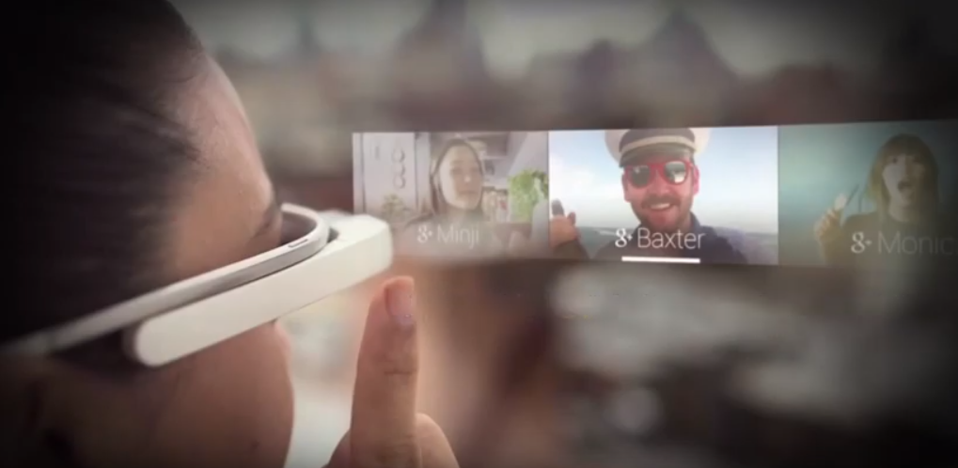

세계는 이미 SW 중심 사회로 진입하고 있음.
SW는 세계가 주목하는 거대 시장
세계 시장을 주도하는 산업을 모두 합쳐도 SW 기업이 압도적인 시장성이 있으며
=> 미래사회를 이끄는 원동력이다.

Slide 4
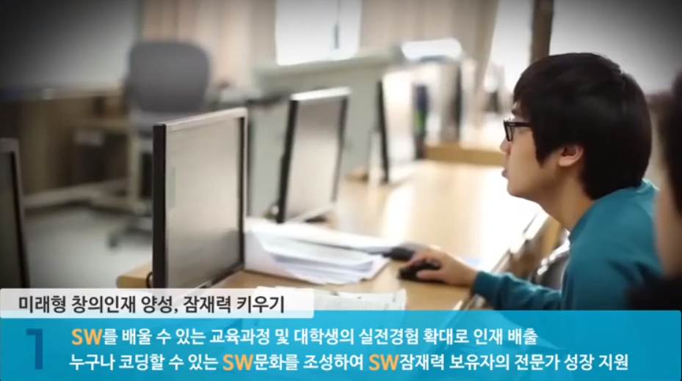
SW 중심사회로 한 단계 더 도약하기위한 혁신적인 실행방법

Slide 5
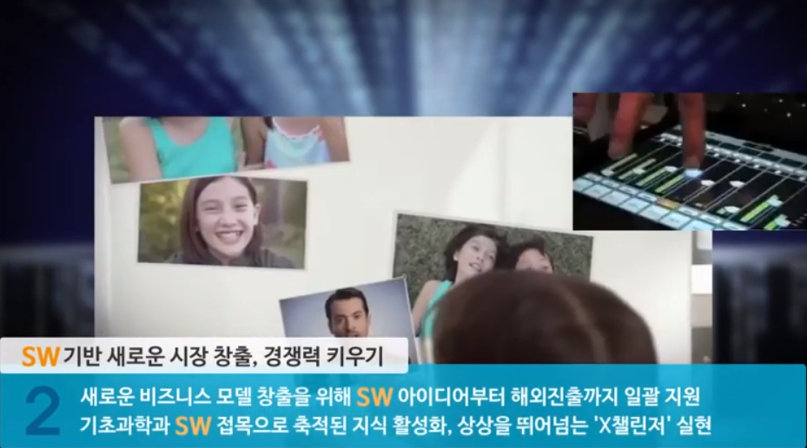
SW 중심사회로 한 단계 더 도약하기위한 혁신적인 실행방법

Slide 6
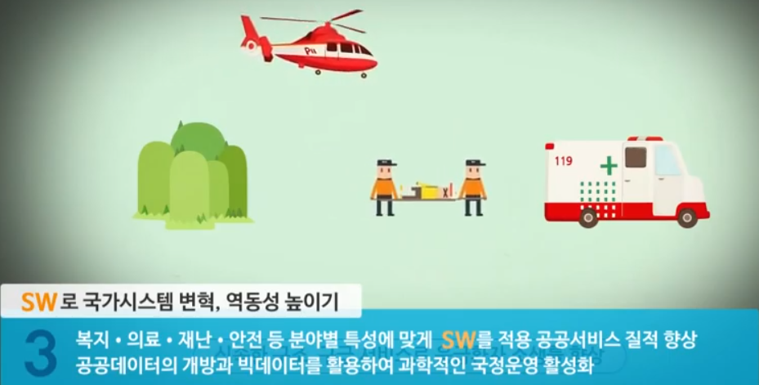
SW 중심사회로 한 단계 더 도약하기위한 혁신적인 실행방법

Slide 7
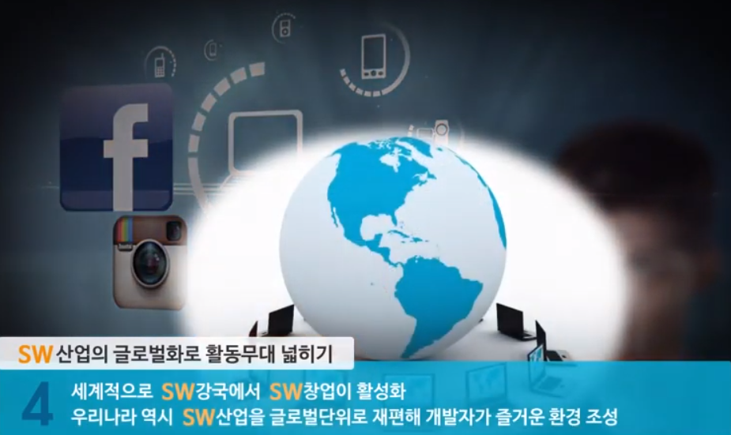
SW 중심사회로 한 단계 더 도약하기위한 혁신적인 실행방법

Slide 8
SW 교육 현실
개별 중심의 프로그램 교육( C/C++, Java(Java script), Python )
프로젝트 수업에서 모든 멤버가 함께 수정작업하는 어려움이 존재
비전공 학생들의 SW 수업 Follow가 어려움(많은 낙오자가 발생)
오픈소스에 대한 경험 부족으로 취업에 불리함
향후 SW 교육 방안
Opensource
https://spri.kr/posts/view/9046?code=issue_issue
http://www.ddit.or.kr/community06?bc_seq=9&b_cate=&method=view&page=1&b_seq=547&search_key=&search_word=
오픈소스는 개발, 테스트, 생산, 보급, 기술지원, AS 등 전분야에 걸친 합성•분열•증식하는 혁신으로 소프트웨어 산업의 판을 흔들고 있으며. 이를 통해 일어난 사회•경제 구조의 변혁은 조만간 다른 산업에 빠르게 확산될 전망이다. 멈춰있는 '소스코드'가 아니라 꿈틀거리는 '지식 생태계'로서의 오픈소스를 우리는 어떻게 육성할 것인지 곰곰이 생각해 볼 시점이다.
대처방안 - Github

Slide 9
형상관리 툴(Version Control Revision Control)
SW 버전 관리 툴
Source의 변화를 끊임없이 관리하는 것
Source를 버전별로 관리
Team Project에서 누가 무엇을 어떻게 수정했는지 알 수 있음(병합 및 소스 추적 가능)
Tool 종류
- Client/Server Type: Subvision(SVN), CVS, Perforce, Clearcase, TFS
- 분산저장장소 Type: Git, Mercurial, Bit keeper, SVK, Darcs
- Folder 공유 Type: RCS, SCCS

Slide 10
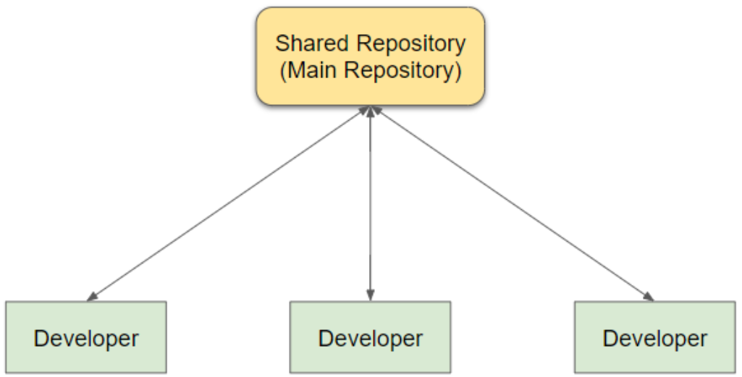
SVN과 Git의 차이점?
https://rojhw.tistory.com/27
그림 참조할 것
SVN
집중식 버전 관리 시스템(Centralized Version Control System; CVCS)
하나의 서버 (모든 파일 저장)에 다수의 클라이언트 존재
Project는 checkout 받아 project에 가져오고, 이를 수정 후 commit하면 다시 서버에 저장되는 시스템
단점
중앙 서버가 잘못되면 모든 것이 잘 못 된다는 점
서버가 다운될 경우 다른 사람과의 협업이나 진행중이던 버전 관리도 어려워 짐.
(하나의 중앙 서버에서 모든 이력을 관리하기 때문에 발생)

Slide 11
SVN과 Git의 차이점?
https://rojhw.tistory.com/27
그림 참조할 것
Git
리눅스(오픈소스)에서 처음으로 시작
분산 버전 관리 시스템(Distributed Version Control System; DVCS)
클라이언트가 파일의 마지막 snapshot을 가져오는 대신 Repository전체를 복제함.
서버가 문제 생길 경우, 클라이언트의 내용을 서버에 복사하면 서버를 복구 할 수 있음.
다수의 remote Repository를 갖는 것도 가능
(동시에 여러 그룹과 여러 방법으로 함께 작업이 가능.)
- 대표적인 호스팅 업체 github

Slide 12
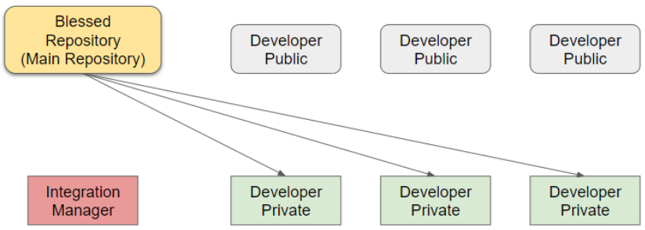
SVN과 Git의 차이점?

Slide 13
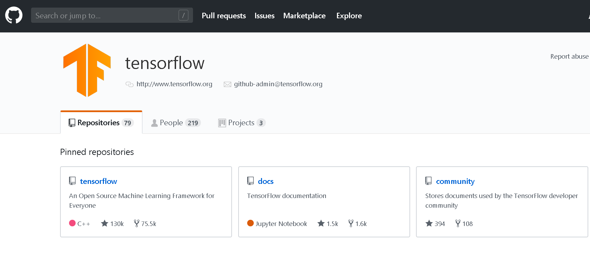
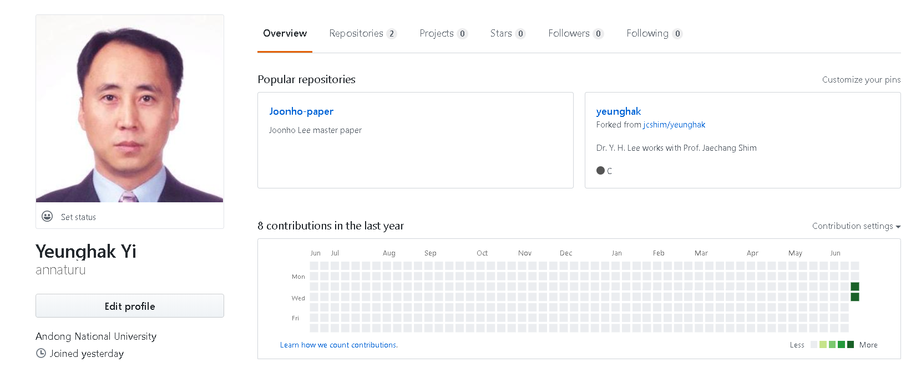
SVN과 Git의 차이점?
https://rojhw.tistory.com/27
그림 참조할 것
Git
리눅스(오픈소스)에서 처음으로 시작
분산 버전 관리 시스템(Distributed Version Control System; DVCS)
클라이언트가 파일의 마지막 snapshot을 가져오는 대신 Repository전체를 복제함.
서버가 문제 생길 경우, 클라이언트의 내용을 서버에 복사하면 서버를 복구 할 수 있음.
다수의 remote Repository를 갖는 것도 가능
(동시에 여러 그룹과 여러 방법으로 함께 작업이 가능.)
- 대표적인 호스팅 업체 github
https://github.com/annaturu

Slide 14
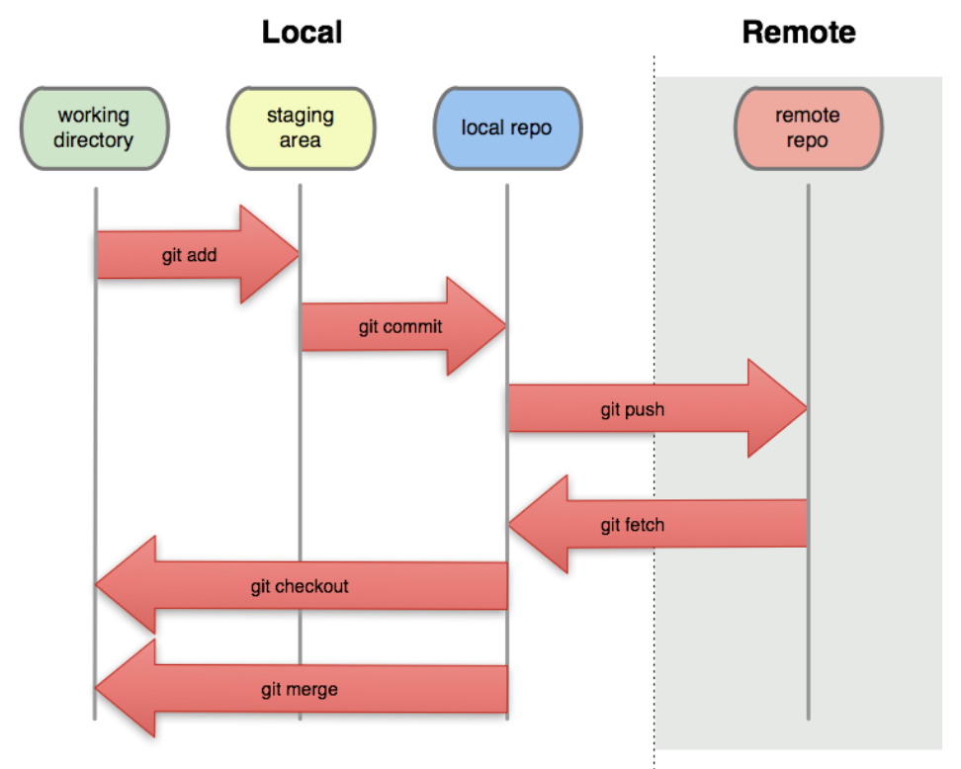
Git 작업 흐름도
Why Git is Better than X
http://pismute.github.io/whygitisbetter/#everything-is-local

Slide 15
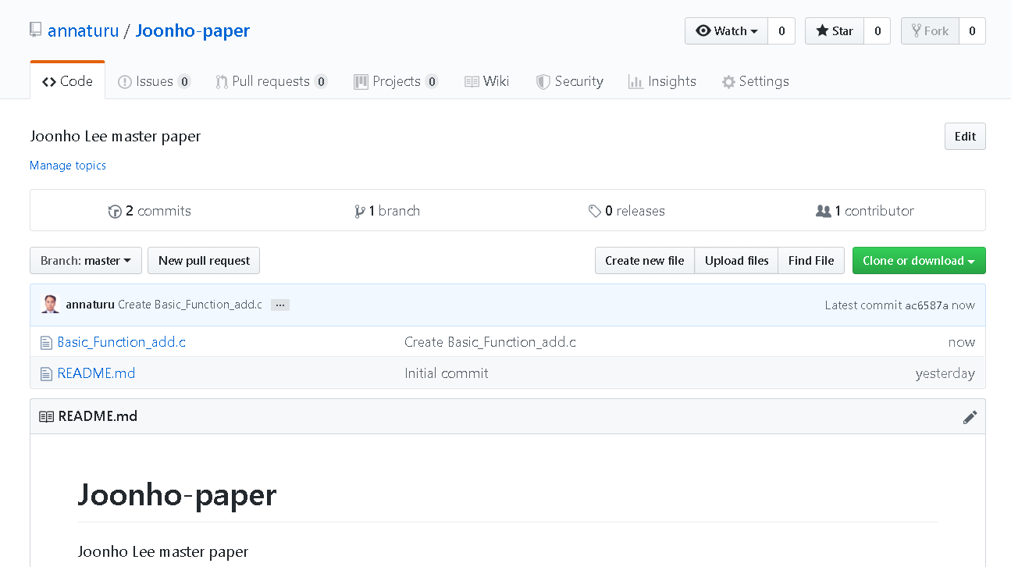
Git 작업 흐름도 – Example

Slide 16
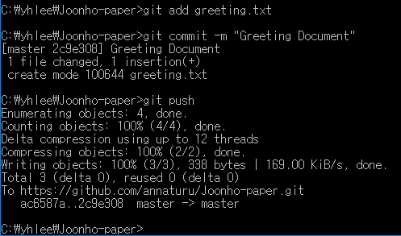
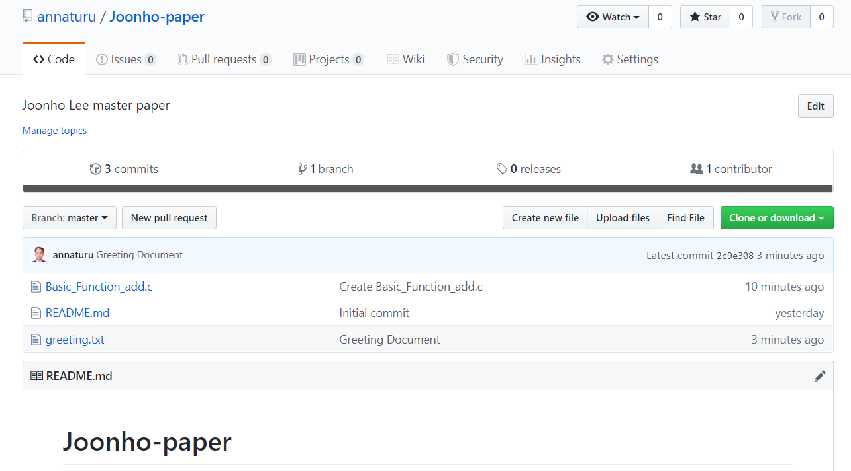
Git 작업 흐름도 – Example

Slide 17
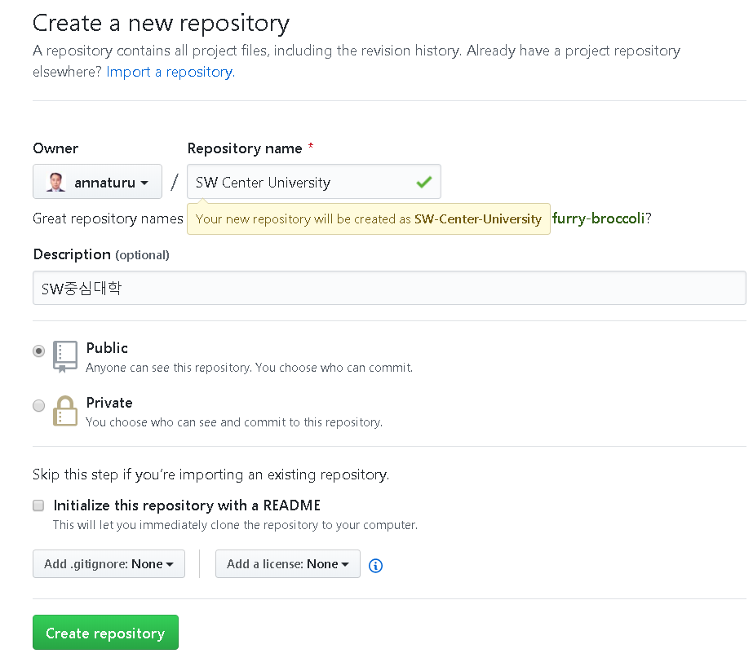
Git 작업 Create Repository – Example

Slide 18
Git의 Repository 종류
Public Repository
- 내가 작성한 소스코드가 다른 사람에게 공개 되는 저장소
- Open source 프로젝트는 Public Repository에 저장
Private Repository
- 소스 코드가 다른 사람에게 공개되면 안될 경우에 사용되는 장소
- 나 혹은 관련된 사람에게만 보이는 저장소
- Private Repository를 쓰고 싶다면 비용을 지불해야 함.

Slide 19
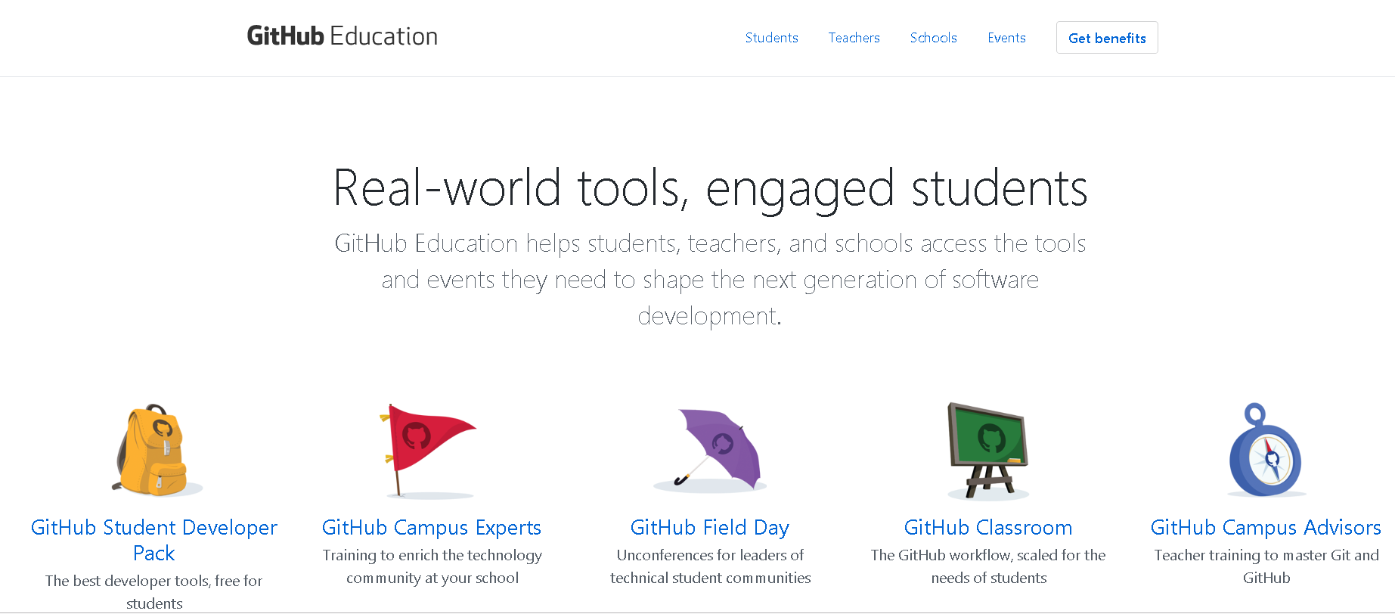
Git의 Repository 종류

Slide 20
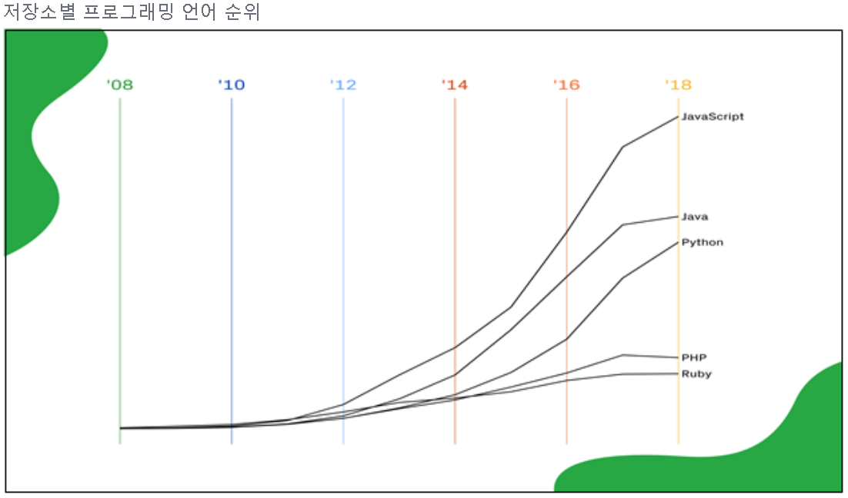
2018년 GitHub Octoverse를 통해 본 공개SW 프로그래밍 언어 순위
* 출처 : GitHub 블로그, 2018.11.

Slide 21
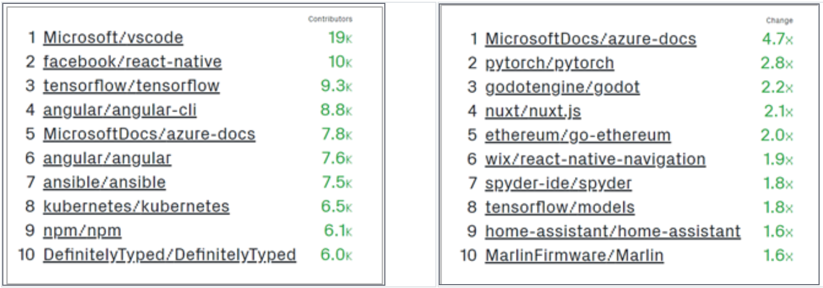
2018년 GitHub Octoverse를 통해 본 공개SW 기여자와 성장도
* 출처 : The State of the Octoverse, Github, 2018.10.

Slide 22
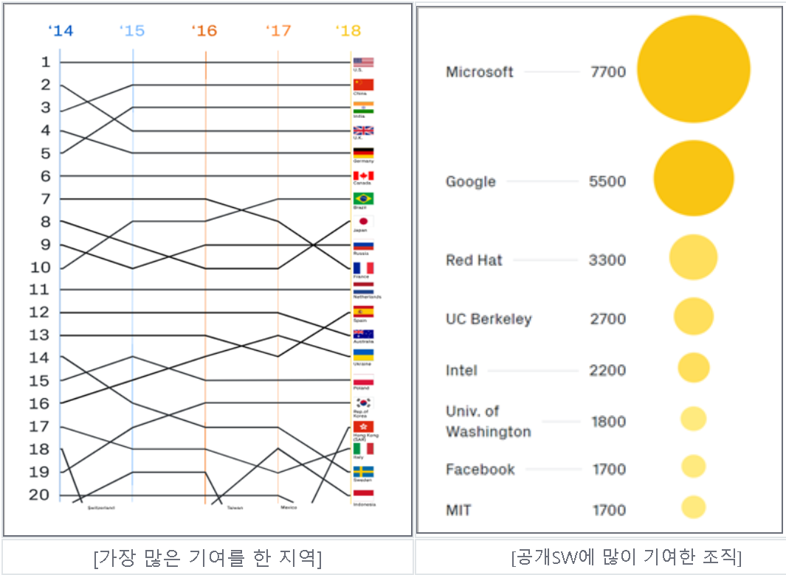
2018년 GitHub Octoverse를 통해 본 공개SW 기여 지역과 기여 조직
* 출처 : The State of the Octoverse, Github, 2018.10
시사점
GitHub의 조사를 통해 전세계적으로 공개SW에 대한 기여문화가 지속적으로 성장하고 있음을 보여 주고 있음
아프리카 및 아시아의 시장이 확대됨을 통해 새로운 시장에 대한 수요가 지속적으로 증가할 수 있음을 시사
GitHub의 채택률이 지속적으로 증가함을 통해, 공개SW가 새로운 솔루션의 개발과 발전하는 IT 환경속에서 영향력이 커져가고 있음을 시사

Slide 23
Github 예: Tensorflow

Slide 24
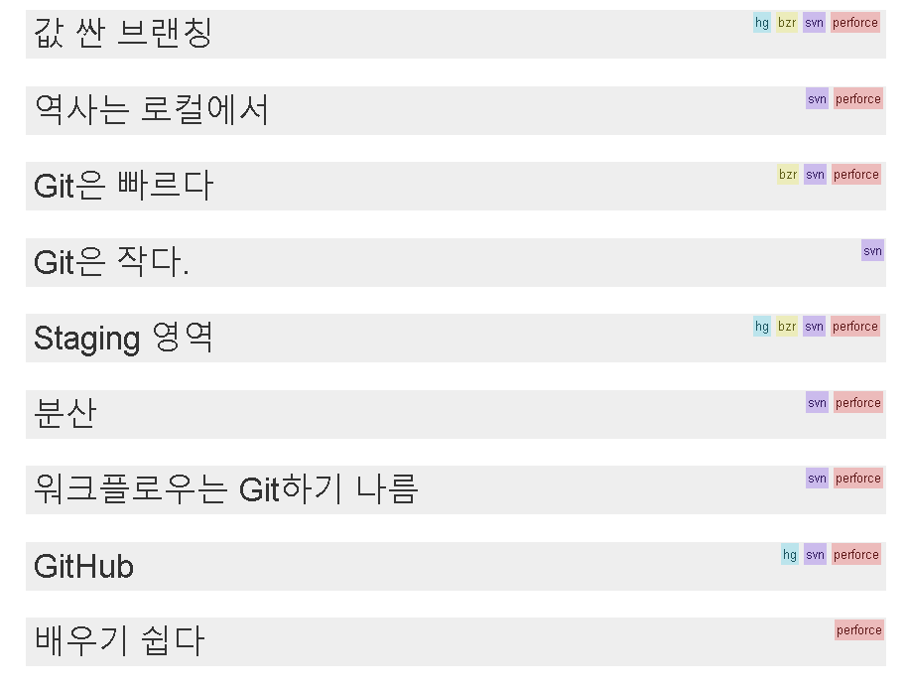
Github의 장점

Slide 25
SW 중심 대학 요구사항
SW 교육 대상: 전공/ 비전공, 지역사회 교육
SW 중심대학의 목적
지역에서의 SW 가치확산 – 초중고, 산업체
창업

Slide 26
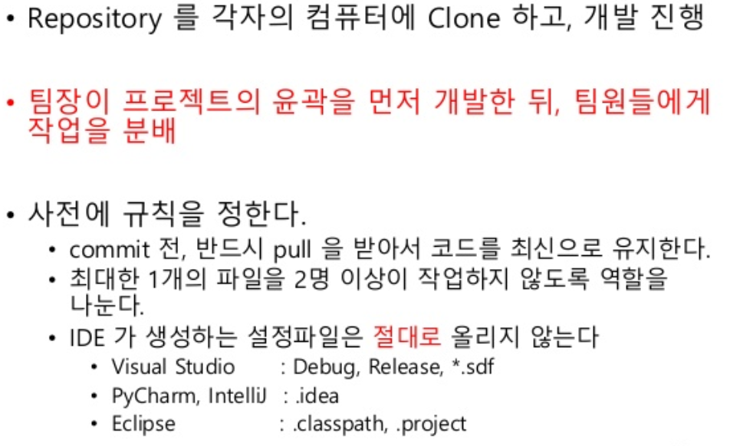
Github 예 - 학교 프로젝트하기

Slide 27
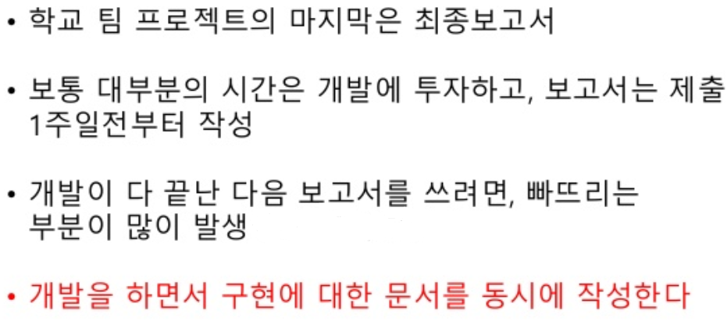
Github 예 - 학교 프로젝트하기

Slide 28
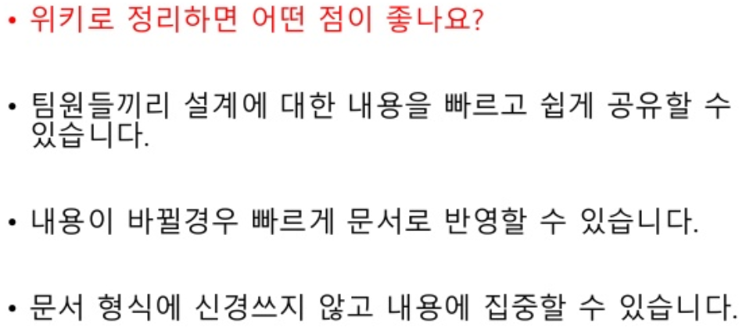
Github 예 - 학교 프로젝트하기

Slide 29
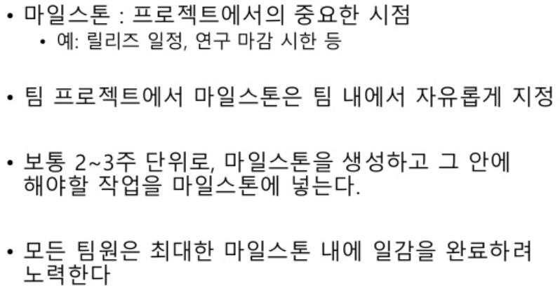
Github 예 - 학교 프로젝트하기

Slide 30
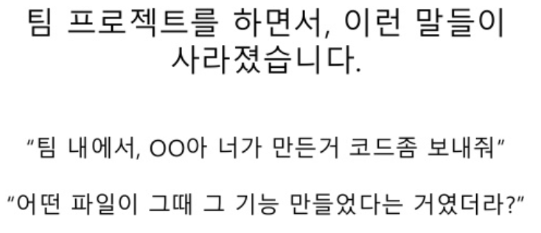
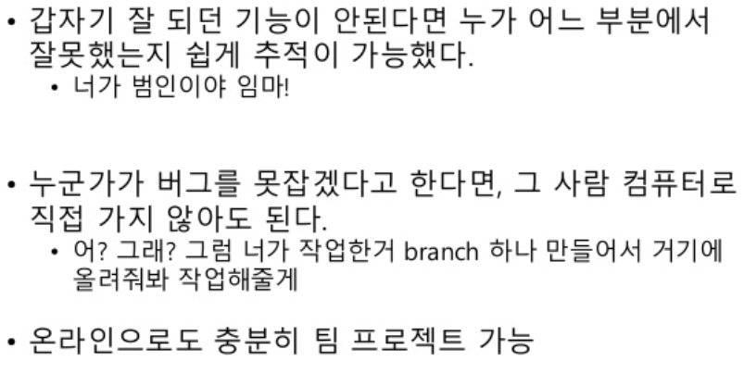
Github 예 - 학교 프로젝트하기

Slide 31
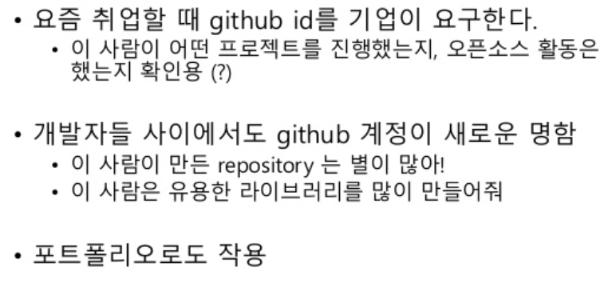
Github 예 - 학교 프로젝트하기

Slide 32


2006, Google이 Youtube를16억5천만달러(1조 5800억원)에 인수
2018, Microsoft가 GitHub을 75억 달러(약 8조 원)에 인수

Slide 33
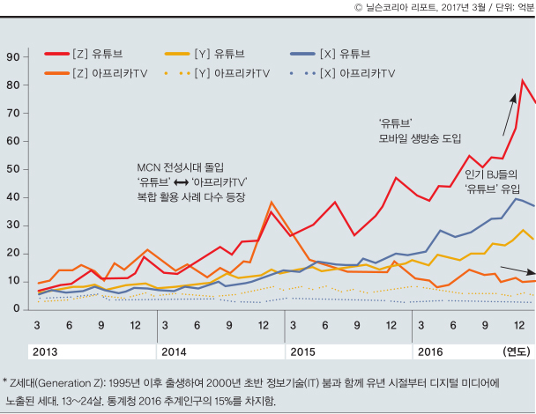
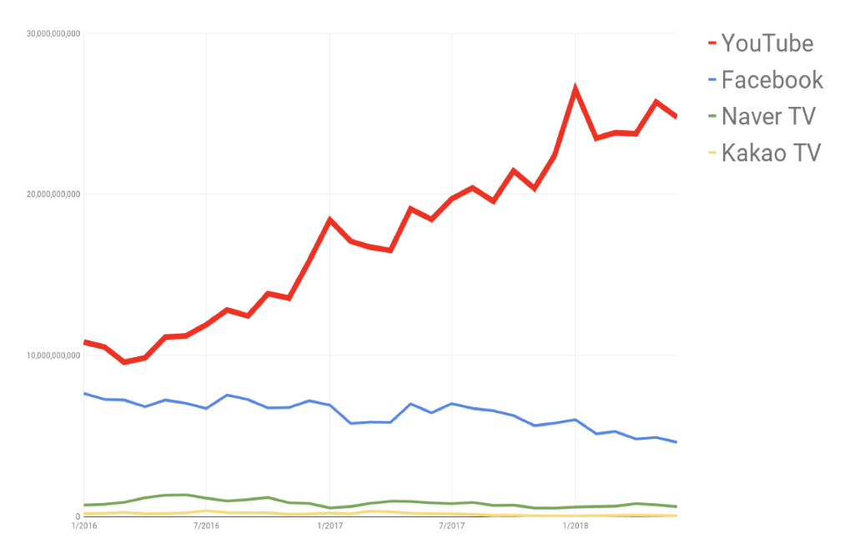
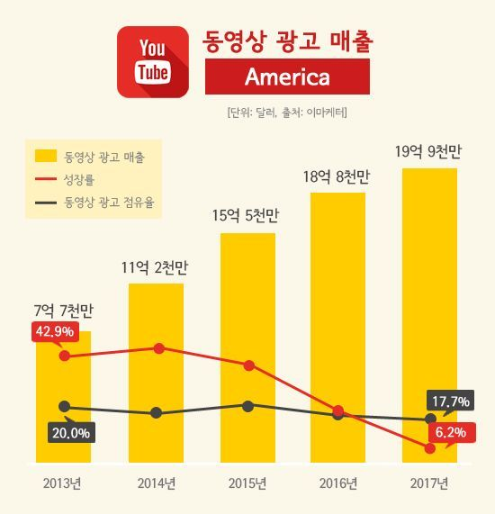
Youtube 사용량 변화
2016
2017
2018
자료 출처: e마케터
2019년, 1분마다 400시간 업로드 되는 유튜브

Slide 34
10년 후의 SW 중심 사회?

Slide 35


Slide 36

합니다.

